Slide 1
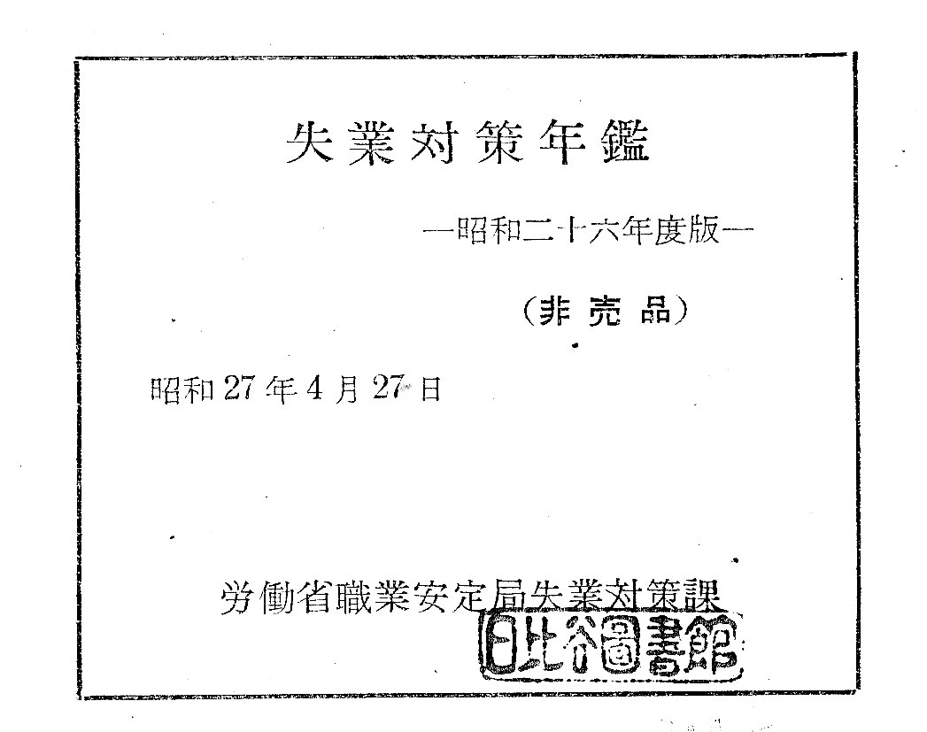
「失業対策年鑑」（昭和26年度版) p.442 第84表
失業対策年表
昭和20年 8月15日 22日 | 終戦 勤労制限廃止、民間部門雇入れ自由となる。
9月10日 | マッカーサー元帥、日本管理方針声明。
10月9日 | 国民勤労動員署を勤労署と改称。
10月11日 | 勤務配置規則公布、即日施行。右は国民勤労動員令廃止に伴う勤労秩序の混乱を防止し特に復員者等の迅速円滑なる職業転換を目的とするものである。
10月26日 | 厚生省に労政、勤労両局新設され勤労に関する事務を取扱う。
11月15日 | 厚生大臣、閣議に於いて終戦に伴う軍並びに産業復員者海外引揚民その他離職者に対する就職確保のため各省にたいする要望事項を出す。
11月22日 | 失業対策連絡本部、厚生省に設置。
12月3日 | 失業対策委員会(中央に中央失業対策委員会、地方に都道府県失業対策委員会)設立。
12月4日 | 第1回中央失業対策委員会開催
昭和21年 2月9日 | 失業対策委員会より「失業対策トシテ緊急措置スベキ事項ニ関スル意見」として、民需産業の振興、労務者の勤労意欲の振興をもって失業者救済対策の重点となしたものでる。
3月2日 | 厚生省、内務省、職業確保のため勤労署の機能を十分発揮するよう訓令す。
3月16日 | 日雇勤労署誕生。
4月26日 | 人口調査施行し国民の就業状態を調査す。
5月4日 | 知識階級失業応急事業要領制定さる。（厚生省）
5月22日 | 連合国最高司令部より日本公共事業計画原則命令
6月6日 | 公共事業の実施に関する件、次官会議諒解
6月21日 | 中央職業対策委員会、失業対策の方途に関し、各種土木事業に最大の失業者を収容する方策並びに知識階級失業者救済の為にとるべき方策につき答申す。
7月9日 | マッカーサー指定部より職業紹介制度の改善を指令。
7月9日 | 公共事業の実施に関する件、閣議諒解。
7月12日 | 職業補導実施要領設定(厚生省）
7月16日 | 船員失業対策委員会設置。右は国家使用船の使用廃止と帰還輸送の終了とに因り多数の失業船員の発生する状勢に鑑み設置したものである。
8月12日 | 経済安定本部発足。
8月15日 | 第11回失業指数調査施行。
9月3日 | 公共事業処理要綱、閣議決定。
9月5日 | 占領軍司令部の労働関係スタッフ増員。
9月9日 | 生活保護法公布

Slide 2
9月13日 | 簡易公共事業実施要領設定、9月中より実施。右は公共事業の実施のみでは多量に失業者を吸収できぬ状態に鑑み、大都市又は多数失業者の存在する地域に於いて失業者救済のために実施せんとするものである。（厚生省) 知識階級失業応急事業の実施要領細目決定し9月中より実施。（厚生省)
9月14日 | 職業補導所新設拡充を図る。(厚生省)
9月16日 | 勤労署に於いて取扱う失業者中生活困窮者にたいし生活保護法の適用措置設定。(厚生省)
9月20日 | 失業対策本部、厚生省に設置。
9月24日 | 綿紡績業関係労働者の緊急斡旋を図る(厚生省)
10月25日 | 都市に於ける公共事業の実施に伴い、その周辺地域在住失業者の都市流入防止措置設定（経済安定本部）
11月3日 | 新憲法発布
11月4日 | 援産共同作業特別施設設置を図る。(厚生省)
11月5日 | 公共事業の労務査察要領設定（安本）
11月12日 | 公共事業に失業者を優先雇傭する件、閣議決定。
11月18日 | 公共事業委員会設立。
12月4日 | 援産共同作業施設運営要領設定（厚労省)
12月11日 | 昭和21年度公共事業の定義決定(安本）
12月27日 | 主要都道府県に労働部新設。
12月28日 | 海外引揚者等失業者吸収活用を図る。(厚生省)
昭和22年 3月9日 | 昭和22年度失業応急事業実施要領設定。右は前年度の簡易公共事業、知識階級失業応急事業を吸収統合したものである。(厚生省)
3月20日 | 公共事業直傭労働者標準賃金制定。(安本)
4月1日 | 公共職業安定所誕生、これに伴い従来の勤労署廃止。
4月15日 | 厚生省勤労局を職業安定局と改称。
5月1日 | 新憲法施行。
5月31日 | 企業再編整備法実施。
6月5日 | 援産共同作業特別施設運営要綱制定。(厚生省）
6月10日 | 労働省設置準備委員会設立。
6月11日 | 政府、経済緊急対策発表。
7月4日 | 政府、第一次経済白書発表。
7月29日 | 職業補導施設拡充計画樹立。(厚生省)
8月9日 | 労働関係閣僚懇談会。
8月31日 | 労働省設置法公布。
9月1日 | 労働省発足、大臣米窪満亮。

Slide 3
11月30日 | 職業安定法公布。
12月1日 | 失業保険法、失業手当法公布。
12月19日 | 失業保険委員会設立。
12月27日 | 公共事業直傭労務者賃金を一般職種別賃金に照応し改正す。(安本)
昭和23年 2月16日 | 職業安定法施行に伴い職業補導実施運営方針確立（労働省)
3月1日 | 昭和23年度失業応急事業計画樹立。(労働省)
3月8日 | 共同作業施設に関する事務を労働省職業安定局職業指導課より失業対策課に移管。
4月23日 | 失業対策委員会廃止。
4月28日 | 公共事業に失業者吸収率設定。(安本)
5月11日 | 主要都道府県に失業保険徴収課設置。
5月23日 | 経済安定本部、第二次経済白書を発表。
5月25日 | 職業安定委員会を設置。
6月4日 | 公共事業の日雇労務者の雇用を公共職業安定所において取扱うこととなる。
6月12日 | 公共職業安定所の整理統合実施。
7月20日 | 経済10原則の正式採択、閣議決定。
8月6日 | 経済同友会、失業対策案を発表。
9月6日 | 公共職業安定所おいてその斡旋に当たり、急速就職できぬ者に生活保護法を適用する旨の措置設定。（労働省)
10月11日 | 公共事業における労働者供給事業の排除措置を定む。(安本、労働)
10月28日 | 日本経営者団体連盟、生産的職場開発による雇用拡大策並びに技能再訓練等による失業緩和方策発表。
12月18日 | 米政府、日本政府に対し経済9原則指示。
昭和24年 1月20日 | 企業整備に伴う雇用状態の把握募集要領制定。(労働省)
2月2日 | 公共事業直傭労務者標準賃金改正(安本）
2月16日 | 中央職業安定委員会より目下予想される失業状勢に対処すべき失業対策答申公表。
2月28日 | 失業対策審議会設置閣議決定。
3月4日 | 現下の失業状勢に対処すべき失業対策、閣議決定。右は経済9減速の実施に伴い大量の失業者が予想されるのでその対策である。
3月11日 | 中央職業安定委員会より行政整理及び失業対策に関して内閣官房長官、行政管理庁長官に建議。
3月12日 | 経済安定本部、第三次経済白書発表。
3月17日 | 政府、現状の3割縮減を目標とする行政機構改革案発表。
3月31日 | 行政整理による離職者に対する失業対策、次官会議決定。
4月15日 | 労働経済白書発表(労働省)

Slide 4
4月22日 | 緊急失業対策法、国会へ提出
4月25日 | 単一為替レート実施(1ドル＝360円)
5月20日 | 緊急失業対策法公布 失業保険法の一部改正。右は経済9原則並びに単一為替レートの実施に伴い発生を予想される大量の失業者救済のための改正である。 職業安定法の一部改正。右は経済9原則並びに単一為替レートの実施に伴い発生を予想される大量の失業者救済のための改正である。
5月30日 | 行政機関職員定員法可決。右により本年6月1日より9月末までの中に行政整理実施されることとなる。
6月10日 | 失業対策事業就労者の賃金制定。(労働省)
6月21日 | 緊急失業対策法施行規則公布。 緊急失業対策法第12条に基づく公共事業における失業者吸収率告示。(労働省)
6月23日 | 失業対策事業の実施につき労働次官より各省次官に協力依頼。
7月1日 | 第1回失業対策審議会開催。
7月21日 | 失業対策事業運営方針決定。(労働省)
8月9日 | 日雇失業保険制度の実施に関する緊急周知宣伝を図る。（労働省)
8月26日 | 失業対策事業開始及び規模決定基準設定。
9月27日 | 行政整理による離職者に対する公共職業安定所の紹介斡旋活動について新聞発表。(労働省)
9月14日 | 東日本重要産業労働者需給調整及び失業対策事業運営打合会議。（西日本は21日)
10月15日 | 失業対策につき大臣談話発表。 公共事業失業者吸収率改正。
10月18日 | ラジオ「労働の時間」日雇労働者の失業対策
11月4日 | 失業対策の実情につき衆院共産党議員団の聴聞会開く。
11月29日 | ラジオ「労働の時間」失業はこうして解決される。
12月2日 | 失業対策促進につき衆院労働委員会決議す。
12月16日 | 日雇労働者問題につき衆院労働委員会会議開く。
昭和25年 1月1日 | 1月より2月末日まで失業保険受給防止強調主観。
1月17日 | 臨時内職的に雇用される者に対する失業保険の適用除外設定。(労働省)
1月23日 | 被解雇者の実態調査結果発表。(労働省)
1月31日 | ラジオ「労働の時間」日雇労働者の失業保険給付始まる。
3月24日 | 参院本会議に於いて失業及び賃金対策につき緊急質問。
3月30日 | 求職闘争の激化に伴い、失業者団体の団体交渉が各地に頻発する事情に鑑み、その団体交渉権労働協約締結権の当事者能力を持たぬ旨を労働省より各都道府県に通牒。
4月7日 | 失業対策事業の強化刷新を図る。
4月10日 | 参院労働委員会において職よこせデモの実態調査。 10日より30日まで官公署関係失業保険完全適用強調週間。

Slide 5
4月20日 | 当面の失業対策につき全国14府県労働部長会議開催。
5月4日 | 生活保護法公布。旧生活保護法が最低生活よりは寧ろ広い意味で社会福祉の増進を目途としたに対し、新生活保護法は最低生活保障という社会保障制度しての備えるべく改正。
5月8日 | 全国知事会議に於いて労相より当面の失業対策につき説明。
5月9日 | 中央職業安定審議会より失業者救済に関する建議をなす。
5月17日 | 17日より6月3日まで失業対策をめぐる世論調査。
5月22日 | 失業対策審議会、総司令部へ日雇労働者の雇用対策につき報告書提出。
5月26日 | 労働省告示第4号により緊急失業対策法第4条第4号の規定に基づく失業対策事業費中労力費の占める割合改正。
6月8日 | 労働省告示第6号により緊急失業対策法第12条の規定に基づく失業者吸収率改正。
6月13日 | ラジオ「労働の時間」PESOは最善の機能を発揮している。
6月23日 | 労働省、失業の実相発表。
7月4日 | 当面の失業対策につき閣議決定。右の決定は（１)失業対策事業費の繰上支出 (2）対日援助見返資金の公共事業への吸収 (3)日雇失業保険の改正 (４)失業者多数発生している地域での公共事業の実施である。
7月18日 | 労働省告示第12号により緊急失業対策法第12条の規定に基づき対日援助見返資金を利用して実施される公共事業の失業者吸収率設定。
7月30日 | 失業保険法一部改正。これにより日雇失業保険金受給資格要件及び支給制限が緩和される。
8月2日 | 失業対策審議会、日雇労務調査す。
9月28日 | 労働省、失業問題に関する世論調査の結果につき発表。
10月12日 | 参院労働委員会に於いて労相、最近の失業状勢につき説明。
11月28日 | ラジオ「労働の時間」新しいPESO。
12月13日 | 労働問題につき閣僚懇談会開く。
12月16日 | 労働省告示第18号により緊急失業対策法第12条に基づく失業者吸収率改正。

